Slide 1
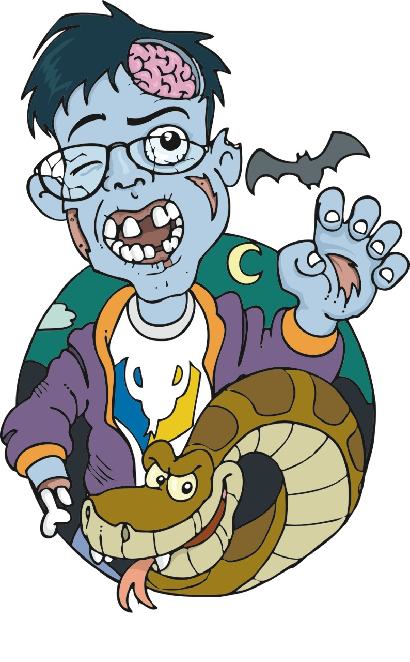
Revisão Dicionários
fmasanori@gmail.com

Slide 2
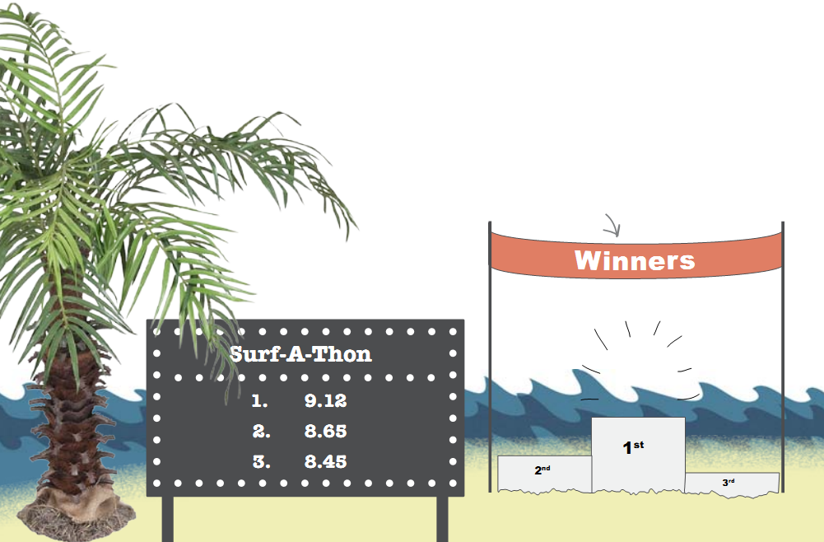
E os nomes dos vencedores?
Você sabe as pontuações do vencedor, mas os nomes permanecem um mistério...
?

Slide 3
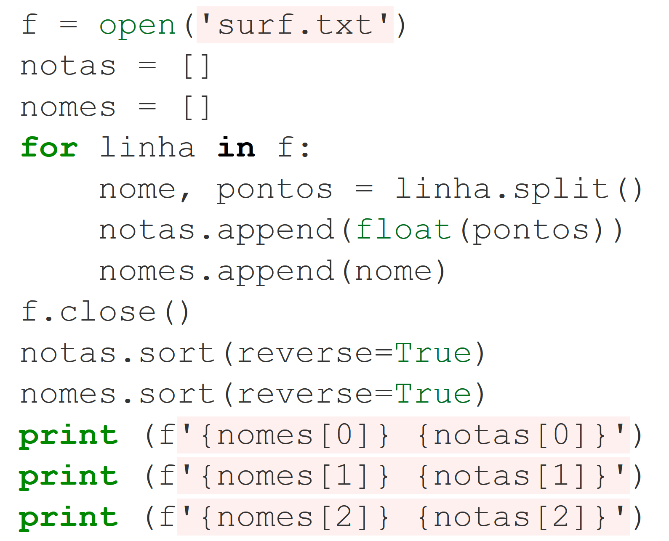
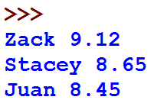
Usando duas listas...
Mas esses dados estão errados! Zack é muito ruim!

Slide 4
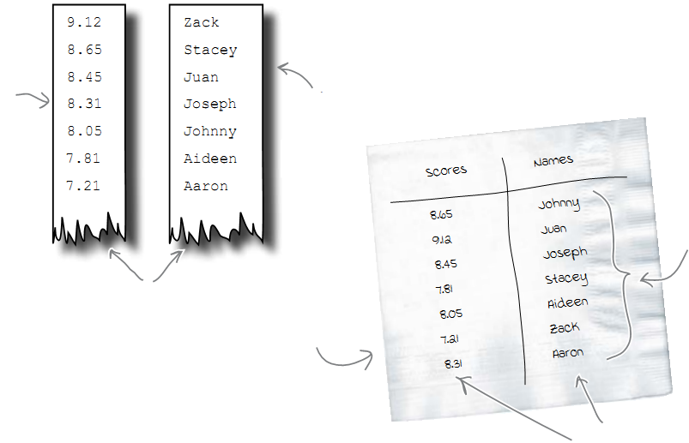
Precisamos unir as listas
Notas ordenadas
Nomes ordenados
Vários itens como as listas
As notas não coincidem mais com os nomes!
Você precisa de um dicionário!
Dados combinados

Slide 5
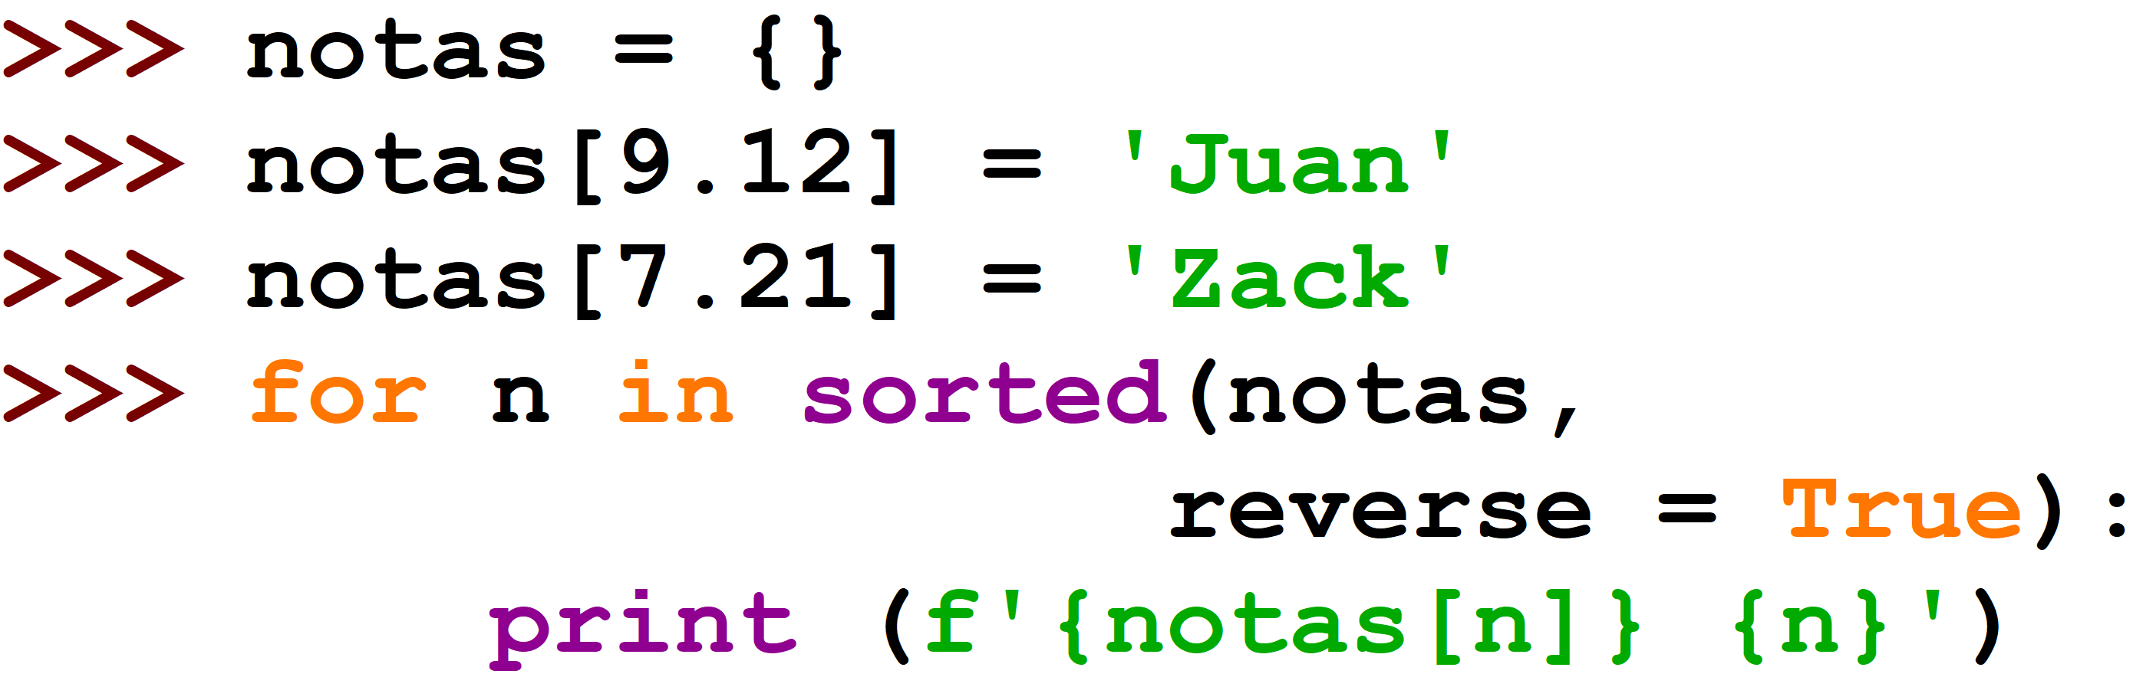
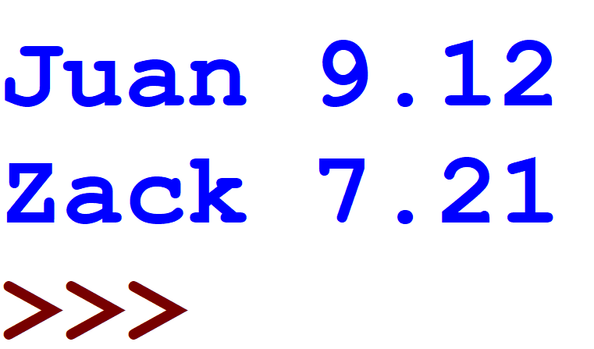
Ordenando um dicionário

Slide 6
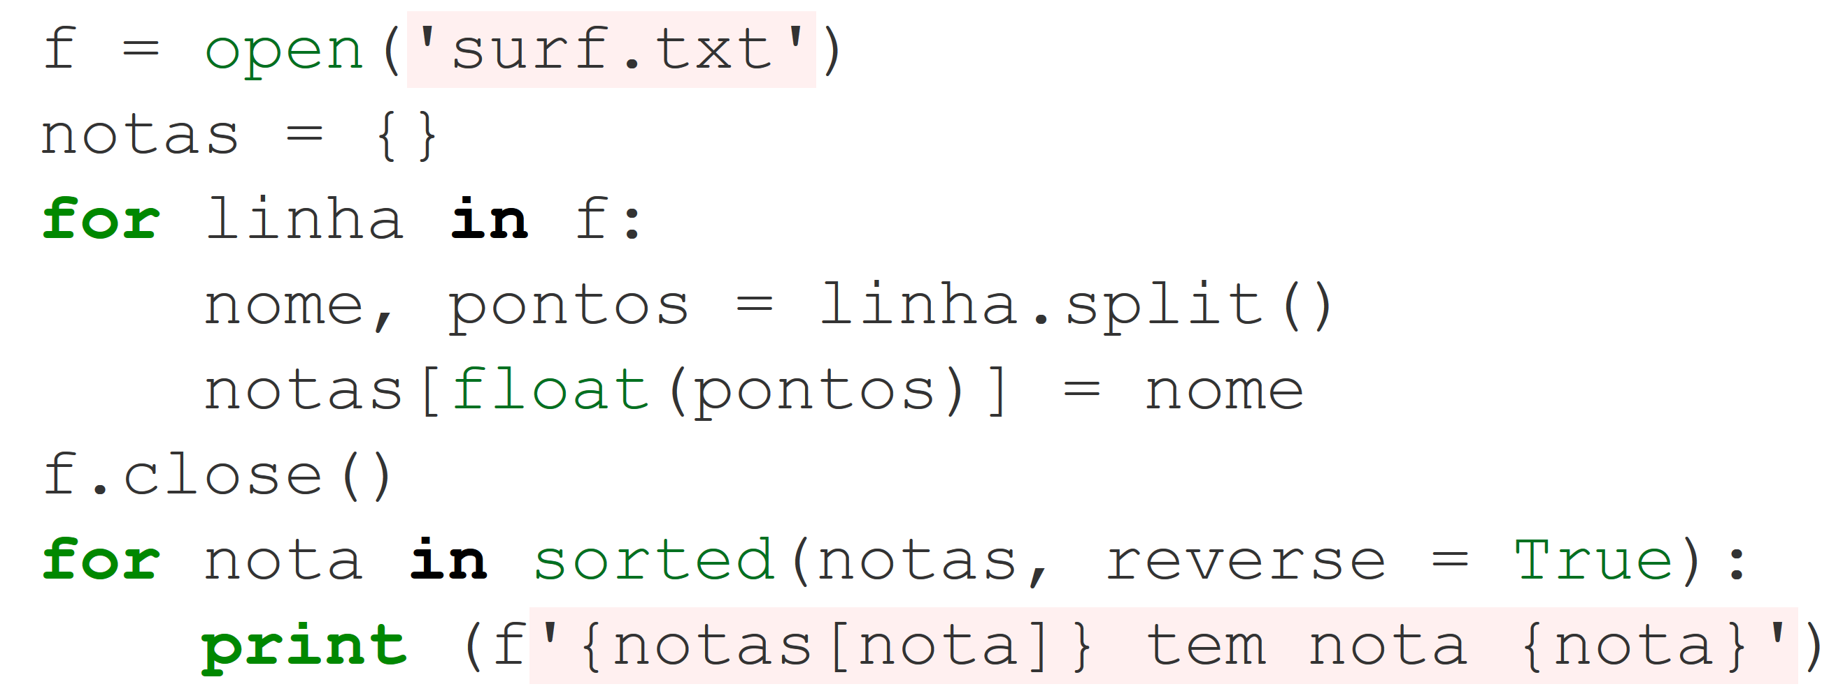
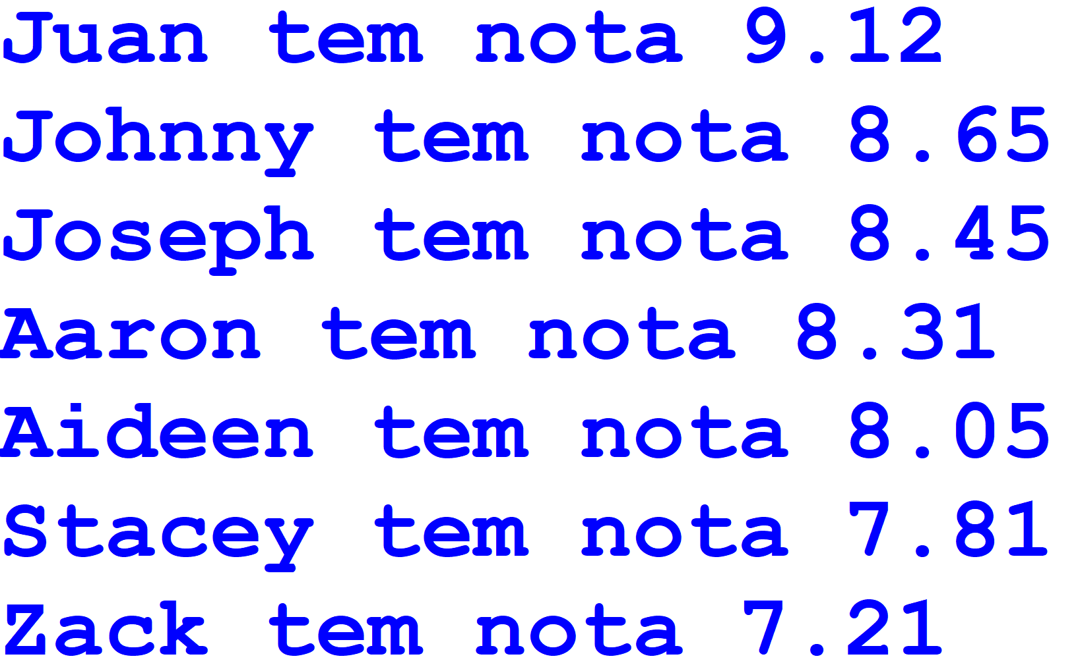
Versão dicionário

